Slide 1
Отчет аспиранта за V семестр
Тема аспирантской работы: диагностика ионного пучка в ускорителе-тандеме с вакуумной изоляцией
Тема работы в семестре: измерение фазового портрета и эмиттанса протонного и нейтрального пучков в ускорителе-тандеме с вакуумной изоляцией
Научный руководитель: в.н.с., д.ф-м.н. Таскаев С.Ю.
Аспирант: Колесников Я.А.
27.01.2021

Slide 2
Схема экспериментов по измерению эмиттанса протонов и нейтралов
1 – источник H⁻
2 – магнитные линзы
3 – ускоритель-тандем
4 – обдирочная мишень
5 – бесконтактный датчик тока Bergoz
6 – диагностическая камера с охлаждаемой диафрагмой (ǿ1 мм) и трехмерным вакуумным вводом движения
7 – поворотный магнит
8 – проволочный сканер
9 – приемник пучка (нейтроногенерирующая мишень без напыленного лития)
1
2
3
4
5
6
7
8
9
9

Slide 3
Фазовые портреты протонного пучка при варьировании фокусировки магнитными линзами
Координата X, ток на Bergoz 2 мА
Фазовый портрет | Ток на линзах (фокусировка) | Нормализованный эмиттанс
 | 65 А 55 А “Weak” | >0,53 мм∙мрад
 | 66 А 56 А “Optimal” | >0,65 мм∙мрад
 | 67 А 57 А “Strong” | >0,64 мм∙мрад
Координата Y, ток на Bergoz 2 мА
Фазовый портрет | Ток на линзах (фокусировка) | Нормализованный эмиттанс
 | 65 А 55 А “Weak” | 0,75 мм∙мрад
 | 66 А 56 А “Optimal” | 0,86 мм∙мрад
 | 67 А 57 А “Strong” | 0,81 мм∙мрад
“Weak” – большое угловое расхождение, “Strong” – сильно греется вход в ускоритель

Slide 4
Фазовые портреты протонного пучка при варьировании тока пучка
Координата X, фокусировка “Optimal”
Фазовый портрет | Ток пучка (Bergoz) | Нормализованный эмиттанс
 | 0,5 мА | >0,63 мм∙мрад
 | 1 мА | >0,67 мм∙мрад
 | 2 мА | >0,64 мм∙мрад
 | 3 мА | >0,32 мм∙мрад
Координата Y, фокусировка “Optimal”
Фазовый портрет | Ток пучка (Bergoz) | Нормализованный эмиттанс
 | 0,5 мА | 0,81 мм∙мрад
 | 1 мА | 1,04 мм∙мрад
 | 2 мА | 0,93 мм∙мрад
 | 3 мА | 0,76 мм∙мрад

Slide 5
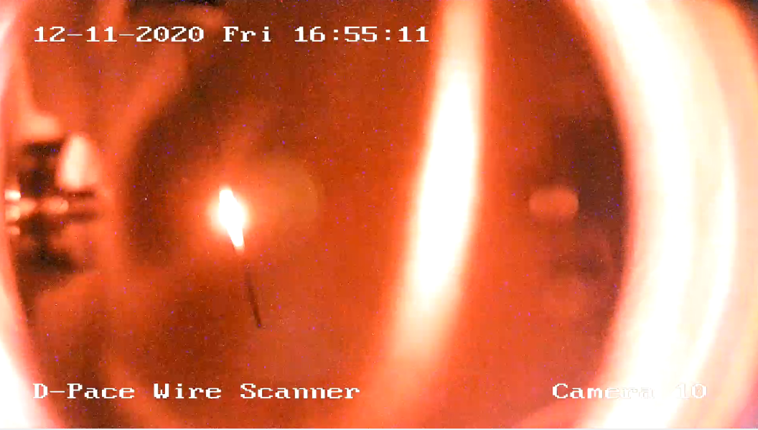
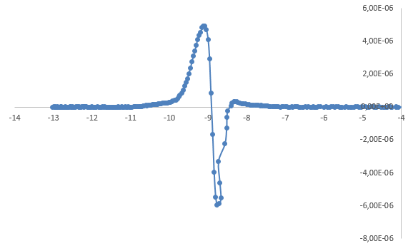
Проблема измерения фазового портрета при токе протонного пучка >3 мА
Проволочки не сгорели вопреки ожиданиям
Протонный ток было решено не увеличивать,
поскольку данные искажаются, а также,
вполне вероятно, распыляется вольфрам
Вырезки из документации к проволочному сканеру
Хордовое измерение сканера с возникающим отрицательным током (слева) и фото с камеры с максимальной яркостью при этом измерении (справа)

Slide 6
Фазовые портреты нейтрального пучка
 | Ток на bergoz 2 мА, фокусировка “Optimal”
Фазовый портрет | Энергия | Координата | Нормализованный эмиттанс
 | 1,8 МэВ | Х | 0,72 мм∙мрад
 | 1,8 МэВ | Y | >0,58 мм∙мрад
 | 2 МэВ | Х | >0,84 мм∙мрад

Slide 7
Основные результаты и выводы
Таблица для тока протонов на Bergoz 2 мА. Расстояние от диафрагмы до центра обдирочной мишени 2 метра
Фокусировка | Тип частиц | Координата | Энергия, МэВ | Размер, мм | Угловое расхождение, мм/метр | Размер в центре обдирочной мишени, мм
“Strong” | протоны | Y | 2 | 9,1 | 2,6 | 3,9
“Weak” | протоны | Y | 2 | 12 | 3,9 | 4,2
“Optimal” | протоны | Y | 2 | 11 | 3 | 5
“Optimal” | нейтралы | X | 2 | 13 | 4,7 | 3,6
“Optimal” | нейтралы | Y | 1,8 | 11,5 | 4,9 | 1,7
“Optimal” | нейтралы | X | 1,8 | 13 | 3,8 | 5,4
При режиме фокусировки 56 А и 66 А (“Optimal”) пучок протонов без сильного нагрева инжектируется в ускоритель-тандем и при этом имеет приемлемое угловое расхождение на выходе из ускорителя. Его размер в центре обдирочной мишени согласуется со снимками, полученными с помощью зеркала, помещенного вместо мишени, и длиннофокусной камеры
Научный руководитель считает, что набранного материала достаточно для написания диссертации. Формальные критерии – число публикаций и апробация материалов - выполнены. Учебная нагрузка пройдена, за исключением кандидатского экзамена по специальности, запланированного на весенний семестр. Планы на весенний семестр - подготовка 2 статей по результатам работ текущего и прошлого семестров и подготовка диссертации к осени

Slide 8
Видео нагрева

Slide 9
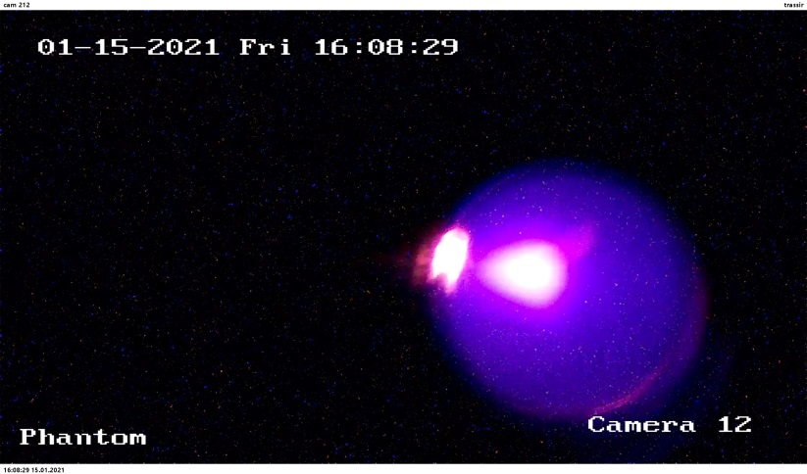
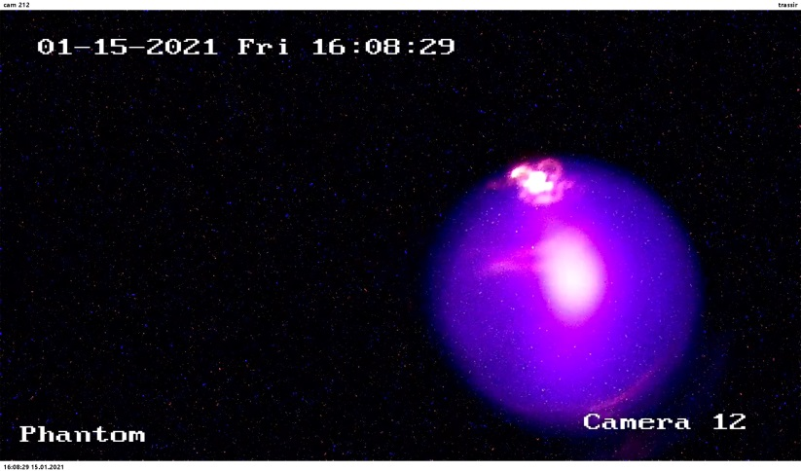
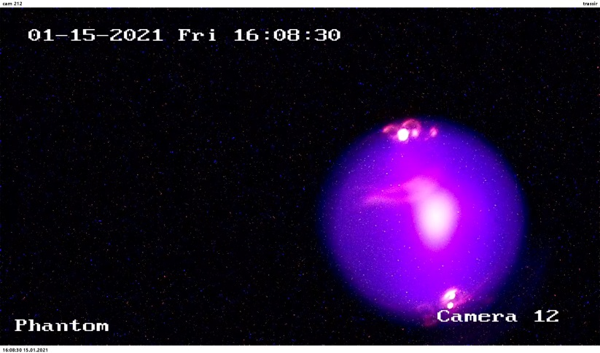
Наблюдение за пробоем длиннофокусной камерой
1
2
3
4

